Slide 1

A felnőttképzési szakmai végzettségek
MKKR szerinti besorolása
A szakmai programkövetelmények szakszerű összeállítása - konferencia
Miskolc, 2016. október 18.
Palencsárné Kasza Marianna felnőttképzési szakértő
Egri SZC Szent Lőrinc Szakgimnáziuma tagintézményvezető - helyettes

Slide 2
Előzmények
Egész életen át tartó tanulás (LLL) Fő cél: foglalkoztathatóság, tevékeny állampolgári magatartás, a tanulás formái: formális, nonformális, informális (egyenértékűség)
Globális oktatási trend- Képesítési Keretrendszerek bevezetése (nem csak Európában!)
Az európai oktatási reform legfontosabb eleme
Európai Képesítési Keretrendszer (EKKR)
Magyar Képesítési Keretrendszer (MKKR)
Tudásszintek
Deskriptorok

Slide 3
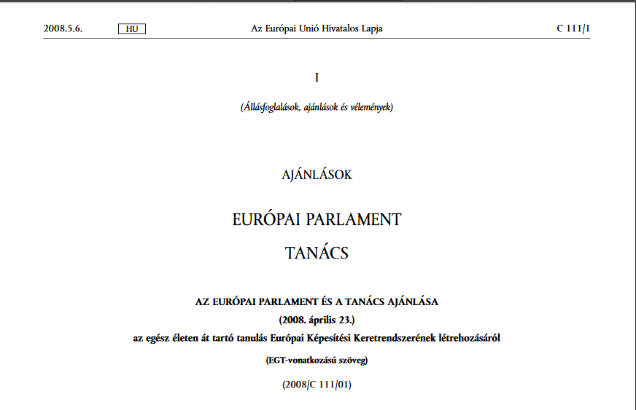
LLL és EKKR

Slide 4
EKKR, miért is? EKKR célok?
Képesítések osztályozása és fejlesztése
Különböző képesítések közötti kapcsolat és összehasonlíthatóság
Tanulási eredmények szintjei
Tantervi változásokat, reformokat is generálhat
Európai együttműködés
Képesítések összehasonlítása
Kreditátvitel = LLL támogatása
Munkaerő-piaci mobilitás

Slide 5
EKKR szintek és deskriptorok
 | Tudás | Képességek | Személyes és szakmai kompetencia
1. szint | Alapvető általános tudás
2. szint | Alapvető tárgyi tudás egy munkaterületen
3.szint | Tények folyamatok, általános fogalmak egy területen
4.szint | Tárgyi és elméleti tudás széles összefüggésben egy területen
5.szint | Átfogó specializált tudás egy munkaterületen
6.szint | Elméletek és elvek kritikai megértése
7.szint | Szakosodott tudás, kritikai tudatosság, kapcsolódások
8.szint | A tudás jelenlegi határait feszegetve

Slide 6
EKKR és MKKR
2069/2008. (VI.6.) kormányhatározat az EKKR-hez való csatlakozásról és az Országos Képesítési Keretrendszer létrehozásáról
1004/2011. (I.14.) kormányhatározat az OKKR bevezetéséről (szakmai munkacsoport létrehozása)
1229/2012. (VII.6.) kormányhatározat a Magyar Képesítési Keretrendszer bevezetéséhez kapcsolódó feladatokról, TÁMOP források meghatározása
2015. február: Brüsszelben elfogadják az MKKR elveit (Referencing riport)
1791/2013. (XI.7.) kormányhatározat a képesítések besorolásáról

Slide 7
MKKR a munka világában
Külföldön szerzett képesítések elismerése
Interfész a felnőttképzés és a munkaerőpiac között
Különböző tanulási utakon szerzett tudás elismerése
Munkaadók számára európai információs rendszer (transzparens kompetencialeltár)

Slide 8
MKKR
TÁMOP-2.2.1-12/1-2012-0001
„A szakképzés és a felnőttképzés minőségének és tartalmának fejlesztése”
(szakképesítések besorolása az MKKR-be)
25/2016. (II. 25.) kormányrendelet tartalmazza az
állam által elismert szakképesítések MKKR szintjét
TÁMOP-3.1.8-09/1-2010-0004
„Átfogó minőségfejlesztés a közoktatásban”
(közoktatás szintjeinek besorolása)
Az MKKR 1-4. szintjei: A deskriptorok értelmezése a
közoktatást érintő dokumentumok alapján.
TÁMOP-4.1.3
„A felsőoktatási szolgáltatások rendszerszintű fejlesztése”
(FOSZ, BA, MA képzések besorolása)
Új szakstruktúra – 139/2015. (VI. 9.) kormányrendelet
tartalmazza az MKKR szinteket

Slide 9
Felnőttképzés
(7) A kamara az OKJ szerinti szakmacsoportos besorolás alapján elkészíti a szakmai végzettségek azonosítóval ellátott szakmacsoportba sorolását, valamint a programkövetelménynek az Európai Képesítési Keretrendszerhez kapcsolódó Magyar Képesítési Keretrendszer szerinti szintjének meghatározását és besorolását.
2013. ÉVI LXXVII TÖRVÉNY A FELNŐTTKÉPZÉSRŐL 18. §(7)

Slide 10
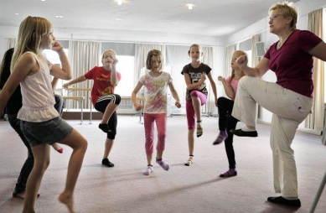


Deskriptorok
Tudás: a tudás mélysége, szervezettsége, kiterjedtsége
Képesség: motoros és kognitív a cselekvésben megnyilvánul
Attitűd: értékelő viszonyulás, megítélés, vélekedés, nézetek, szándékok, törekvések, munkával összefüggő felfogások
Autonómia és felelősségvállalás: adott tevékenységre jellemző: önszabályozás, önszervezés, önirányítás, a társas környezetben való részvétel

Slide 11
MKKR SZINTJEI
Mind a 8 szintet egy-egy jellemző-csoport határoz meg, amely az adott szintű képesítésekre vonatkozó tanulási eredményeket jelzi a magyar képesítési rendszerben. |  | Tudás | Képességek | Attitűdök | Autonómia és felelősség
8. szint | 8. szintre vonatkozó tanulási eredmények
... | ....
3. szint | 3. szintre vonatkozó tanulási eredmények
2. szint | 2. szintre vonatkozó tanulási eredmények
1. szint | 1. szintre vonatkozó tanulási eredmények

Slide 12
Tudás deskriptor az MKKR szinteken
MKKR | Tudás
1. szint | Ismeri egy adott témakör alapvető tényeit, legfontosabb fogalmait
2. szint | Ismeri adott témakör alapvető tényeit, fogalmait, egyszerűbb összefüggéseit
3. szint | Ismeri az adott tanulmányi, műveltség- vagy szakterülethez tartozó alapvető tényeket, fogalmakat, folyamatokat
4. szint | Adott műveltség- és szakterületen belül ismeri a tényeket, fogalmakat, érti a fontosabb folyamatokat és összefüggéseket
5. szint | Rendelkezik egy adott szakterülethez kapcsolódó általános és szakspecifikus elméleti és gyakorlati ismeretekkel

Slide 13
Képesség deskriptor az MKKR szinteken
MKKR | Képesség
1. szint | A kulcskompetenciák (kiemelten: anyanyelvi, matematikai-logikai) alapszintű fejlettsége jellemzi
2. szint | A témának megfelelő egyszerű írásbeli és szóbeli közléseket hoz létre, ilyenekre reagál, egyszerű szaknyelvet használ
3. szint | Összekapcsol ismereteket, tudássémákat, új sémákat alakít ki ismert kontextusban
4. szint | Új információkat önállóan szerez meg, dolgoz fel és használ fel
5. szint | Fejleszti tudását és ehhez alkalmazza a tudásszerzés, önfejlesztés különböző módszereit és használja a legkorszerűbb információs és kommunikációs eszközöket

Slide 14
Attitűdök deskriptor az MKKR szinteken
MKKR | Attitűdök
1. szint | Törekszik a feladatok megértésére, motivált azok sikeres végrehajtásában
2. szint | Kialakul a szakmai kíváncsisága, érdeklődik egy adott szakterület iránt
3. szint | Elkötelezett szakmája, érdeklődésének megfelelő szakterülete iránt
4. szint | Elkötelezett a minőségi tanulás, vagy munkavégzés iránt
5. szint | Elfogadja és hitelesen közvetíti szakmája társadalmi szerepét, értékeit

Slide 15
Autonómia és felelősségvállalás
MKKR | Autonómia és felelősségvállalás
1. szint | Újszerű vagy összetettebb feladatokat irányítással és folyamatos ellenőrzéssel lát el
2. szint | Összetettebb feladatokat - szoros irányítás helyett - útmutatással végez
3. szint | Összetett, de ismert feladathelyzetekben is önállóan, felelősségtudattal tevékenykedik
4. szint | Munkavégzésében, problémamegoldásában és tanulásában egyaránt önállóan jár el
5. szint | Önállóan végzi munkáját, folyamatos önellenőrzés mellett

Slide 16
Képzési kimenetek az MKKR szintjei szerint
Képzési kimenet | MKKR szint
Általános iskola 6. osztály | 1
Általános iskola 8. osztály | 2
Középiskola 10. osztály rész-szakképesítések, szakképesítések | 3
Érettségi (közép, emelt szint) Középiskolai végbizonyítvány, rész-szakképesítések, szakképesítések, szakképesítések-ráépülések | 4
Felsőoktatási szakképzés | 5
Alapdiploma (BA, BsC) | 6
Mesterdiploma (MA, MsC) | 7
Doktori képzés | 8

Slide 18
OKJ képzés az MKKR szintjei szerint
MKKR szintek | OKJ szintkód és besorolt szakképesítések száma
2 | 21: 21 db | 31: 1 db
3 | 31: 105 db | 32: 44 db | 33: 6 db | 51: 1 db | 52: 1 db
4 | 32: 1 db | 34: 84 db | 35: 53 db | 51: 75 db | 52: 57 db | 53: 12 db | 54: 1 db
5 | 52: 7 db | 53: 16 db | 54: 135 db | 55: 131 db
6 | 62: 8 db

Slide 19
MKKR szintek a programkészítő szemével
Mi legyen a bemenet? Fontos! A munkakör határozza meg!
Iskolai előképzettség | Szakmai előképzettség
a) iskolai előképzettséghez nem kötött, az általános iskola nyolcnál kevesebb elvégzett évfolyama, MKKR= 1 vagy 2 | Nem releváns MKKR = 1 vagy 2 ??? A kompetenciák elérik-e a 2-es szintet?
b) alapfokú iskolai végzettség, MKKR = 2 | Indokolt esetben: Minősített hegesztő (felt: Gázhegesztő, …) MKKR = 2 vagy 3 ??? A kompetenciák elérik-e a 3-as szintet
c) középfokú iskolai végzettség,/szakiskolai középfokú végzettség MKKR = 3,4 | Indokolt esetben: SIEMENS 840D vezérlésű CNC gép-kezelő (felt: CNC gépkezelő vagy Gépi forgácsoló) MKKR 3 vagy 4 vagy 5 ??? A kompetenciák milyen szintet érnek el?
d) érettségi végzettség, szakmai érettségi végzettség MKKR =4 | Gyulladásos bélbetegségek speciális ellátója (felt: Ápoló, …) Látássérült személyek kommunikációját támogató személy ( felt: nincs) MKKR 4 vagy 5 ?? A kompetenciák milyen szintet érnek el?
f) felsőfokú végzettség, MKKR = 6,7 | Ivóvízbiztonsági szakügyintéző (felt: Biomérnök…) MKKR 6 vagy 7 A kompetenciák milyen szintet érnek el?

Slide 20
Hol találom a szintek pontos meghatározását?
Magyar Rektori Konferencia honlapján:
http://www.mrk.hu/kkk-atalakitas/
MKKR módosított szintleíró jellemzői pont alatt!
Módszertani segítség?
Módszertani útmutató a szakmai végzettségek (felnőttképzési szakmai programkövetelmények) Magyar Képesítési Keretrendszer szerinti szintjének meghatározására.

Slide 21
A besoroló/bíráló szemével
1. lépés: Formai alkalmasság – tanulási eredmények formában került-e meghatározásra?
2. lépés: FEOR figyelembevétele , az SZPK-ban megjelöltek alapján
3. lépés: Tartalomelemzés, modulonként , a szakmai végzettség tanulási eredményeit deskriptoronként kell összevetni az MKKR szintleíró jellemzőkkel
4. lépés: a szakmai végzettség kimeneti szintje nem lehet a bemeneti szintnél (azaz a képzés megkezdéséhez szükséges iskolai végzettség MKKR szintjénél) alacsonyabb;
ez azt jelenti, hogy a szakmai végzettség MKKR szintjének legalább a bemeneti feltételként meghatározott iskolai végzettség MKKR szintjével meg kell egyeznie vagy attól egy szinttel magasabbnak kell lennie
A javaslat alapján a Program Bizottság dönt

Slide 22
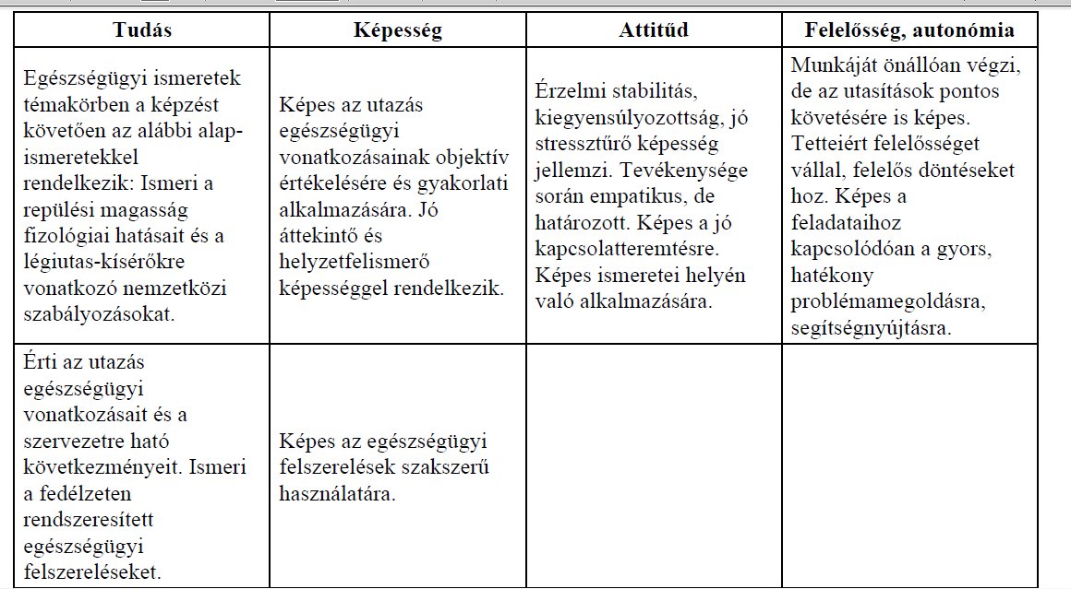
Példaként: : SzPk-00010-14-13 0 05 3 Légiutas- kísérő
Bemenet: érettségi végzettség, szakmai előképzettséghez nem kötött (MKKR: 4)
Képzési idő: 252-354 óra
Formai alkalmasság: igen
FEOR 5232 Utaskísérő (repülőn, hajón)
Modulok besorolása
Repüléselmélet 4-5?
Fedélzeti szolgáltatások ismerete 4-5?
Légiforgalmi egészségügyi ismeretek 4-5?
Általános légitársasági ismeretek 4-5?
Légitársasági biztonsági kultúra 4-5?

Slide 23
Példaként: Légiutas- kísérő
MKKR | Tudás | SZPK tanulási eredménye
3. szint | Ismeri az adott tanulmányi, műveltség- vagy szakterülethez tartozó alapvető tényeket, fogalmakat, folyamatokat | Ismeri az információs és vészhelyzeti jelképeket.
4. szint | Adott műveltség- és szakterületen belül ismeri a tényeket, fogalmakat, érti a fontosabb folyamatokat és összefüggéseket | Ismeri a légiutas - kísérők életét befolyásoló szabályokat: A munka és pihenőidő nemzetközi szabályait. A formaruha viselési szabályokat. A légiutas-kísérők munkavégzési szabályait. A légiutas- kísérők viselkedési szabályait.
5. szint | Rendelkezik egy adott szakterülethez kapcsolódó általános és szakspecifikus elméleti és gyakorlati ismeretekkel | Rendelkezik az alábbi aerodinamikai alapismeretekkel: Az aerodinamika alaptörvényei. Aerodinamikai erők. A repülőgép szárnyának aerodinamikája. A repülőgépre ható erők. A vízszintes repülés repülésmechanikai viszonyai. A repülőgép emelkedése, felszállása.

Slide 24
Példaként Légiutaskísérő
MKKR | Képesség | SZPK tanulási eredménye
4. szint | Képes adott témakörhöz, szakterülethez tartozó tudás alkalmazására nem megszokott kontextusban. | Képes a technológiai előírások ismeretében történő és az élelmiszer-biztonsági szempontból kifogástalan munkavégzésre.
5. szint | Képes az adott szakma feladatainak megoldására: megtervezésére és lebonyolítására, a szükséges módszerek és eszközök kiválasztására, egyedi és komplex alkalmazására. | Képes alkalmazni a három fenyegetési szintnek megfelelő eljárásokat. Képes biztosítani vészhelyzet esetén a kísért személy számára is a zavartalan menekülés lehetőségét még akkor is, ha a felügyeletet a normál üzemelés alatt kényszerítő eszköz alkalmazásával látták el.

Slide 25
Példa:Légiutas-kísérő
MKKR | Attitűdök | SZPK tanulási eredményei
3. szint | Nyitott az együttes erőfeszítésre, közös munkára, elfogadja a kölcsönös függési helyzetet. | Empatikus, képes a jó kapcsolatteremtésre.
4. szint | Értékelni tud lehetőségeket, mérlegelni tud kockázatokat, alternatívákat és következményeket, képes kompromisszumos megoldásokra. | Tevékenysége során körültekintő, elővigyázatos, határozott, kiegyensúlyozott. Jó helyzetfelismerő és áttekintő képessége van.

Slide 26
Példa: Légi-utaskísérő
MKKR | Autonómia és felelősségvállalás | SZPK tanulási eredménye
2. szint | Összetettebb feladatokat - szoros irányítás helyett - útmutatással végez | Munkáját önállóan végzi, de képes az utasítások pontos követésére is.
4. szint | Felelősséget vállal saját tevékenységéért, a rábízott kisebb csoport, közösség munkájáért. | Tetteiért, tevékenységéért felelősséget vállal, felelős döntéseket hoz.
5. szint | Önállóan végzi munkáját, folyamatos önellenőrzés mellett | Feladataihoz kapcsolódóan a gyorsan, hatékonyan oldja meg a felmerülő problémákat, hibákat.

Slide 27
Javaslat: MKKR 4
 | Tudás | Képességek | Attitűdök | Autonómia /Felelősség
Az egyes oszlopban milyen a megfeleltet-hetőség? | Inkább magasabb Megfelelt Inkább alacsonyabb | Inkább magasabb Megfelelt Inkább alacsonyabb | Inkább magasabb Megfelelt Inkább alacsonyabb | Inkább magasabb Megfelelt Inkább alacsonyabb

Slide 28
Nehézségek
Attitűd | Autonómia
Érzelmi stabilitás, kiegyensúlyozottság, jó stressztűrő képesség jellemzi. Tevékenysége során empatikus, de határozott. | Munkáját önállóan végzi, de az utasítások pontos követésére is képes.
Munkája során határozott, körültekintő, elővigyázatos. | Tetteiért felelősséget vállal, felelős döntéseket hoz.
Magára nézve kötelezőnek fogadja el a munkájához kapcsolódó szabályokat, tisztában van azok fontosságával. | Képes a feladataihoz kapcsolódóan a gyors, hatékony problémamegoldásra, segítségnyújtásra.

Slide 29
MKKR a felsőoktatásban (kutatás)
BA/BsC
Tudás A szakterület alapvető ismeretszerzési és probléma megoldási módszereinek ismerete
Képesség Önálló tanulási képesség, a szakmai tudás elvárásoknak megfelelő használata, képes a másokkal való kooperációra
Attitűd Hitelesen képviseli szakmája társadalmi szerepét, közvetíti annak értékeit
Autonómia és felelősségvállalás Tudatosan vállalja a szakma etikai normáit, együttműködik a szakterület képzett szakembereivel
Diplomásoknak szóló álláshirdetésekben előforduló kompetenciák
19 kompetencia - 3 főcsoportban
munkatevékenységgel kapcsolatos szakmai kompetenciák: jó fellépés, jó kommunikációs képesség, problémamegoldó képesség
munkatevékenységgel kapcsolatos általános kompetenciák
munkakörülményekhez fűződő viszony

Slide 30
Köszönöm a figyelmet!
Palencsárné Kasza Marianna:
Felnőttképzési szakértő
marianna.kasza@gmail.com

